Slide 1
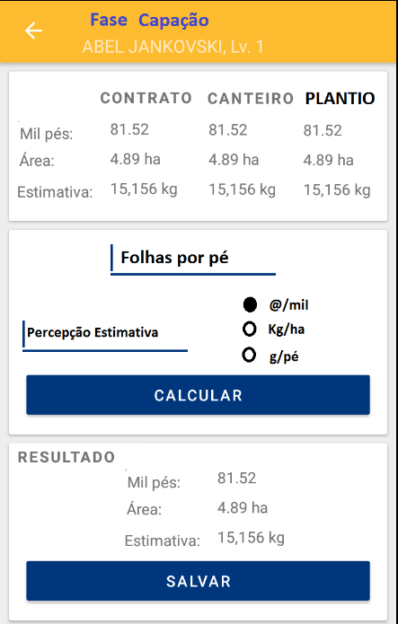



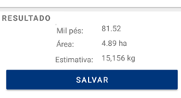
Esse campo deve representar a média dos 10 campos.
Retira a unidade de medida após o número. Colocar no ínício Área (has): Trocar o ponto pela vírgula.
Retirar a unidade de medida após o número. Colocar no ínício Estimativa (Kg): Trocar a vírgula pelo ponto
Número de Folhas/pé
22
23
21
25
\
Esses 10 campos devem ser obrigatoriamente preenchidos e a média, que deve aparecer num campo ao lado deve ir calculando conforme a digitação vai sendo feita. Caso os campo não forem preenchidos, não pode permitir sair da tela e emitir um aviso: “Os campos de número de folhas/pé não foram totalmente preenchidos”. O resultado “média” será utilizado somente na próxima fase.
23
\
\
\
\
\
O campo de metodologia de estimativa (@/mil, g/pé, Kg/ha) só deve ser habilitado para seleção após a digitação do campo percepção de estimativa e não pode vir pré-preenchido. Caso orientador queira avançar sem selecionar um desses campos, deve emitir o aviso “Favor escolher o método de cálculo da estimativa”
Retirar o botão calcular. Essa opção de calcular deve ocorrer após a seleção de um dos métodos de estimativa (@/mil, g/pé, Kg/ha)

